Slide 1
ПРИМЕНЕНИЕ АКТИВНЫХ МЕТОДОВ ОБУЧЕНИЯ
В РАБОТЕ ТРЕНЕРОВ-ПРЕПОДАВАТЕЛЕЙ ДЮСШ
Выполнили: инструкторы методисты
МКОУ ДО КАЛАЧЕЕВСКАЯ ДЮСШ
ИМ.В.И. БАКУЛИНА
Зотова О.Н., Яковенко Н.В. г. Калач 2022 г.
Notes:
Оригинальные шаблоны для презентаций: https://presentation-creation.ru/powerpoint-templates.html
Бесплатно и без регистрации.

Slide 2
История педагогики рассматривается как борьба двух взглядов на позицию ученика
Приверженцы первой позиции настаивали на исходной пассивности ученика, рассматривали его как объект педагогического воздействия, а активность, как они считали, должен был проявлять только преподаватель.
Сторонники второй позиции считали ученика уже равноправным участником процесса обучения, который работает под руководством педагога и активно усваивает социально-культурный опыт, имеющий форму теоретического знания.

Slide 3
МЕТОДЫ ОБУЧЕНИЯ
Методы обучения – способы работы педагога, с помощью которых достигается усвоение детьми знаний, умений и навыков, а также развитие их познавательных способностей. Это основные виды деятельности учителя и ученика, обеспечивающие формирование знаний, умений и навыков, необходимых для решения учебно-воспитательных задач.
И. Д. Зверев дал следующее определение методам обучения: «Методы обучения - это упорядоченные способы взаимосвязанной деятельности учителя и учащихся, направленные на достижение целей образования.

Slide 4


Методы обучения можно подразделить на 2 обобщенные группы:
1. Пассивные методы
2. Активные методы

Slide 5
Активные методы обучения
АМО - это такие методы обучения, при которых деятельность обучаемого носит творческий, поисковый, продуктивный характер.
Одним из основных мотивов использования АМО в дополнительном образовании является повышение творческо-поисковой активности детей.

Slide 6
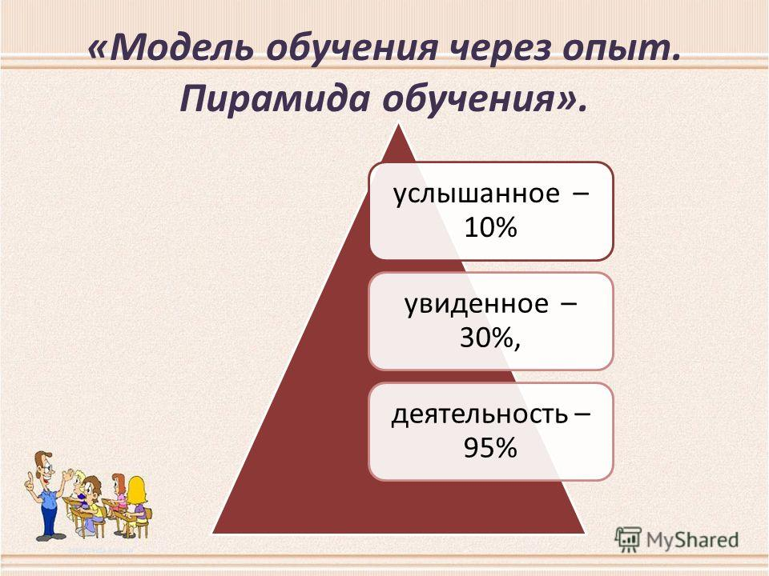
Пирамида обучения

Slide 7
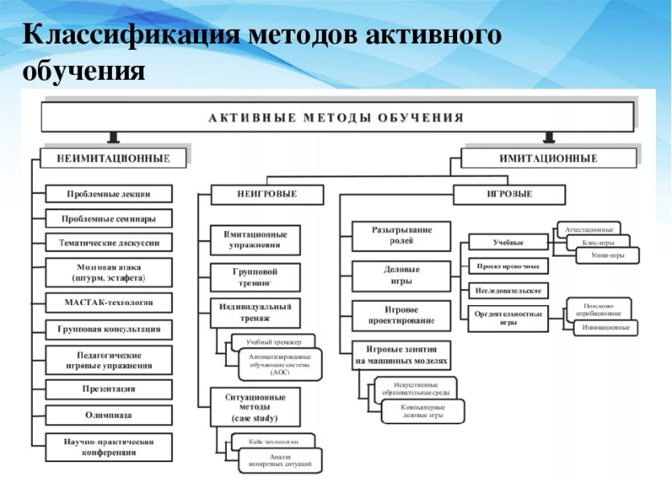
Классификация АМО

Slide 8





Slide 9
Заключение
Каждый из перечисленных видов АМО, отличается определенными признаками, имеет свое назначение и рациональную область применения.
Многие виды АМО в современных условиях успешно применяются в рабе тренеров-преподавателей ДЮСШ.
Использование активных методов обучения позволяет обеспечить эффективную организацию образовательного процесса для достижения высокой заинтересованности и вовлеченности обучающихся в учебную, деятельность, формирования качеств личности, нравственных установок, ценностных ориентиров, соответствующих ожиданиям и потребностям обучающихся, родителей, общества.

